Slide 1


Slide 2
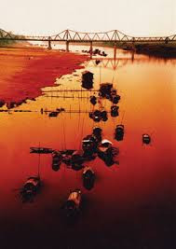
Tiết … THỰC HÀNH ĐỌC HIỂU VĂN BẢN
Bên bờ Thiên Mạc
(Trích) - Hà Ân -

Slide 3


Slide 4


Slide 5

Câu 1: Tên của triều đại đã lãnh đạo nhân dân ta ba lần kháng chiến chống giặc Nguyên Mông
Đáp án: Nhà Trần

Slide 6
Câu 2: “Ta thà làm quỷ nước Nam chứ không thèm làm vương đất Bắc” là câu nói nổi tiếng của người anh hùng dân tộc nào?
Đáp án: Trần Bình Trọng

Slide 7
Câu 3: Người được nhân dân tôn là Đức Thánh Trần?
Đáp án: Trần Quốc Tuấn

Slide 8
Câu 4: Cuộc kháng chiến chống quân xâm lược Nguyên Mông lần thứ hai vào năm?
Đáp án: Năm 1285

Slide 9
Câu 5: Sông Thiên Mạc là thuộc địa phận tỉnh nào?
Đáp án: Thuộc tỉnh Hà Nam.

Slide 10
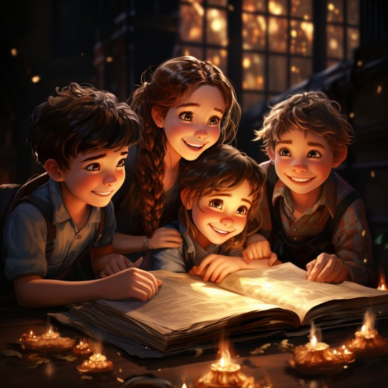
HÌNH THÀNH KIẾN THỨC MỚI

Slide 11

I. ĐỌC- TÌM HIỂU CHUNG

Slide 12

1. Tác giả
- Hồ sơ tác giả: Trình bày hiểu biết của em về tác giả Ngô gia văn phái và tác phẩm “Hoàng Lê nhất thống chí”? (theo phiếu học tập số 03, 04- HS đã chuẩn bị ở nhà)

Slide 13
HỒ SƠ TÁC GIẢ
PHT số 01: Tìm hiểu về nhóm tác giả: Hà Ân
Cuộc đời | ...........
Phong cách- đề tài | ..........
Tác phẩm chính | ...........
PHT số 02: Tìm hiểu về tác phẩm “Bên bờ Thiên Mạc”
Hoàn cảnh sáng tác | ...........
Thể loại | ..........
Ý nghĩa nhan đề | ...........
Nội dung | ...........
Cốt truyện | ...........

Slide 14
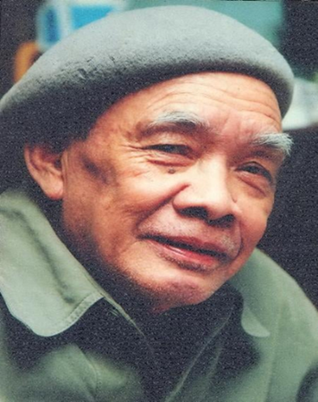
1. Tác giả
- Thân thế: Hà Ân tên thật là Hoàng Hiển Mô (1928 - 2011), quê ở Hà Nội; là một nhà văn hiện đại. Ông nổi tiếng với các tác phẩm tiểu thuyết lịch sử, truyện kể lịch sử và dã sử.
- Ông tham gia kháng chiến chống Pháp từ năm 1947. Năm 1964, ông công tác ở lĩnh vực nghiên cứu lịch sử tại Viện bảo tàng quân đội.
- Đề tài: chuyên viết về đề tài lịch sử.
- Phong cách: Tiểu thuyết lịch sử của Hà Ân là sự kết hợp nhuần nhị giữa kiến thức lịch sử vững chãi, cảm xúc dồi dào, tưởng tượng phong phú của nhà văn.

Slide 15
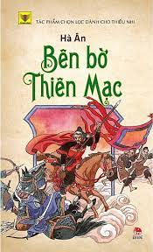
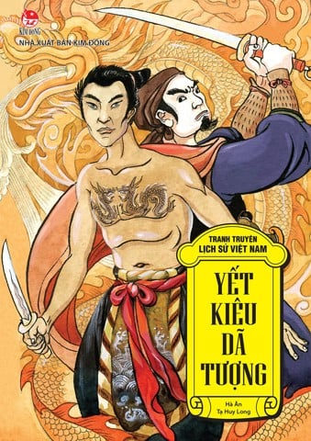
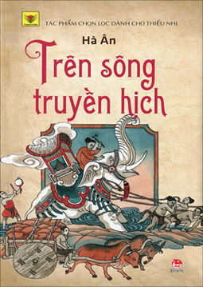
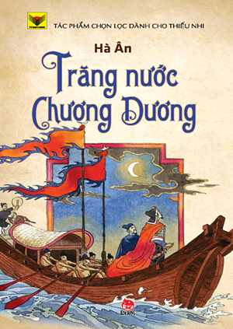
1. Tác giả
- Tác phẩm chính: tiểu thuyết lịch sử như Trên sông truyền hịch, Bên bờ Thiên Mạc, Trăng nước Chương Dương, Người Thăng Long, Khúc khải hoàn dang dở, …

Slide 16
2. Tác phẩm
a. Thể loại: là tập truyện lịch sử gồm năm chương.
b. Nội dung: Kể về một địa danh lịch sử nổi tiếng gắn với tên tuổi của những người anh hùng thời Trần trong cuộc kháng chiến chống quân xâm lược Nguyên Mông lần thứ hai (năm 1285).
c. Cốt truyện: Đa tuyến gồm nhiều sự kiện đan xen.
- Tuyến chính: kể về Trần Bình Trọng, ca ngợi tinh thần gan dạ, quả cảm, bất khuất của vị tướng này trước kẻ thù.
- Tuyến thứ hai: kể về vua Trần Nhân Tông, và Trần Hưng Đạo, ca ngợi tư thế bình tĩnh, ung dung, tự tại của những người đứng đầu đất nước trong chiến tranh.
- Tuyến thứ ba: kể về cha con ông già Màn Trò và người dân Thiên Mạc, ca ngợi tinh thần yêu nước của nhân dân ta

Slide 17

3. Đoạn trích
a. Đọc, từ khó
Cần đọc to, rành mạch, chú ý giọng đọc phù hợp ở từng đoạn. Phân biệt lời kể và lời nhân vật. Lời của Trần Quốc Tuấn, Trần Bình Trọng vừa uy nghiêm, vừa thân tình, vui vẻ; lời của Hoàng Đỗ: lễ phép, hồn nhiên,...

Slide 18
PHT số 03: Tìm hiểu chung về văn bản “Bên bờ Thiên Mạc”
Trả lời các câu hỏi: 1. Đoạn trích ở vị trí nào trong tác phẩm? 2. Tác phẩm “Bên bờ Thiên Mạc” gắn liền với sự kiện lịch sử nào của dân tộc? Xác định nội dung chính của mỗi phần trong đoạn trích. ............................................................................................................................ ............................................................................................................................ 3. Hãy liệt kê tên các nhân vật trong đoạn trích. Những nhân vật nào là nhân vật có thật trong lịch sử? .......................................................................................................................................................................................................................................................

Slide 19
3. Đoạn trích
a. Đọc, từ khó
Giải nghĩa các cụm từ: (chú ý phần chân trang sách)
b. Tìm hiểu chung:
- Vị trí: chương 4, phần 2 của tập truyện “Bên bờ Thiên Mạc”
- Sự kiện lịch sử: vua tôi nhà Trần trong cuộc kháng chiến chống quân Nguyên Mông xâm lược lần thứ hai.
- Cốt truyện: đa tuyến
- Bố cục: 2 phần
+ Phần (1): Trần Quốc Tuấn giao nhiệm vụ hết sức quan trọng và tuyệt mật cho Hoàng Đỗ.
+ Phần (2): Trước giờ chia tay, Trần Bình Trọng xóa vết xăm nô tì trên trán Hoàng Đỗ để cậu bé trở lại thành người dân tự do.
- Nhân vật:
+ Nhân vật có thật trong lịch sử: Trần Bình Trọng, Trần Quốc Tuấn.
+ Nhân vật hư cấu: cha con Hoàng Đỗ.

Slide 20
II. ĐỌC- HIỂU VĂN BẢN

Slide 21

1. Đặc điểm của truyện lịch sử được thể hiện trong đoạn trích
HS chia sẻ cặp đôi:
Đặc điểm của truyện lịch sử được thể hiện qua những yếu tố nào trong văn bản?

Slide 22

PHT số 04: Tìm hiểu về các yếu tố thể hiện đặc điểm của truyện lịch sử thể hiện trong văn bản
Câu hỏi | Truyền viết về điều gì? | Truyện kể về những sự việc chính nào? | Truyện kể về ai? | Ngôn ngữ kể chuyện, xưng hô của các nhân vật có điểm gì nổi bật?
Trả lời | ............. ............... | ................ ................. | ............. .............. | ............... ................

Slide 23
1. Đặc điểm của truyện lịch sử được thể hiện trong đoạn trích
- Đề tài: Cuộc kháng chiến của vua tôi nhà Trần chống quân Mông- Nguyên xâm lược lần thứ hai (năm 1285).
- Cốt truyện: Câu chuyện việc Trần Quốc Tuấn giao nhiệm vụ hết sức quan trọng và tuyệt mật cho Hoàng Đỗ, con ông già Màn Trò, một nô tì ở vùng Thiên Mạc. Trước giờ chia tay, Trần Bình Trọng đã xóa vết xăm nô tì trên trán Hoàng Đỗ để cậu bé trở thành người dân tự do.
- Nhân vật: Trần Quốc Tuấn và Trần bÌnh Trọng có thật trong lịch sử, cha con Hoàng Đỗ là nhân vật hư cấu.

Slide 24
1. Đặc điểm của truyện lịch sử được thể hiện trong đoạn trích
- Ngôn ngữ:
+ Từ ngữ chỉ tước hiệu thời phong kiến: Quốc công, Thượng tướng quân, ....
+ Từ ngữ tái hiện không khí thời Trần: con đường qua Màn Trò, vượt xong bãi lầy, trận phá vây ải Khá Lá, ...
Nhận xét:
+ Ngôn ngữ phù hợp với bối cảnh của giai đoạn lịch sử thời nhà Trần mà truyện tái hiện.
+ Tác giả tái hiện không khí, sự kiện, con người ở thời Trần một cách sinh động.

Slide 25

2. Các nhân vật trong đoạn trích
a. Nhân vật Trần Quốc Tuấn
b. Nhân vật Trần Bình Trọng
c. Nhân vật Hoàng Đỗ

Slide 26
GV dùng kĩ thuật công đoạn
- Giao nhiệm vụ cho 3 nhóm thực hiện
+ Nhóm 1 thực hiện phiếu HT số 05, tìm hiểu về nhân vật Trần Quốc Tuấn
+ Nhóm 2 thực hiện phiếu HT số 06, tìm hiểu về nhân vật Trần Bình Trọng
+ Nhóm 3 thực hiện phiếu HT số 07- tìm hiểu về nhân vật Hoàng Đỗ
- Sau khi các nhóm ghi kết quả thảo luận xong, sẽ luân chuyển kết quả cho nhau. Cụ thể là: Nhóm 1 chuyển cho nhóm 2, Nhóm 2 chuyển cho nhóm 3, Nhóm 3 chuyển cho nhóm 1. Các nhóm đọc và góp ý kiến bổ sung cho nhóm bạn.
Cả lớp sẽ thực hiện chung nội dung câu hỏi sau khi thảo luận:
- Em ấn tượng nhất với nhân vật nào? Giữa lúc cuộc chiến căng thẳng, nguy cấp, những khung cảnh hoành tráng, bi hùng của chiến trận, xuất hiện đoạn trích trên, em có cảm nhận xét gì về bức tranh của cuộc kháng chiến chống giặc Nguyên thời Trần trong tác phẩm?

Slide 27

PHT số 05 - Tìm hiểu về nhân vật Trần Quốc Tuấn
Trả lời các câu hỏi: 1. Vai trò của Trần Quốc Tuấn trong bối cảnh của tác phẩm? 2. Tìm các chi tiết cụ thể về lời nói, suy nghĩ, hành động, ....mà tác giả dùng để khắc họa về Trần Quốc Tuấn? 3. Nhận xét của em về tính cách, phẩm chất của nhân vật Trần Quốc Tuấn?

Slide 28
PHT số 06- Tìm hiểu về nhân vật Trần Bình Trọng
Trả lời các câu hỏi: 1. Giới thiệu về Trần Bình Trọng, ông được giao trọng trách gì? 2. Tìm các chi tiết cụ thể về lời nói, suy nghĩ, hành động, ....mà tác giả dùng để khắc họa về Trần Bình Trọng? Em ấn tượng với chi tiết nào nhất? Vì sao? 3. Nhận xét của em về nhân vật?

Slide 29
PHT số 07: Tìm hiểu về nhân vật Hoàng Đỗ
1. Giới thiệu về nhân vật Hoàng Đỗ? 2. Trần Quốc Tuấn đã giao cho Hoàng Đỗ nhiệm vụ gì? 3. Tìm những chi tiết cụ thể (lời nói, suy nghĩ, hành động, ...) mà tác giả khắc họa nhân vật Hoàng Đỗ? 4. Em có nhận xét gì về đặc điểm, tính cách nhân vật Hoàng Đỗ?

Slide 30
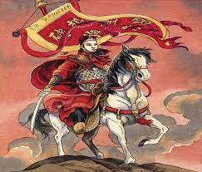
a. Nhân vật Trần Quốc Tuấn

Slide 31

a. Nhân vật Trần Quốc Tuấn
- Vai trò: là vị tướng chỉ huy cuộc kháng chiến của dân tộc. Trong bối cảnh thế giặc mạnh, cuộc kháng chiến gặp nhiều khó khăn. Quân ta phải rút khỏi Thăng Long về Thiên Trường
- Lời nói:
+ “Cháu sẽ trao tận tay cho Thượng tướng quân bản lệnh này và chỉ được trao cho chính Thượng tướng quân mà thôi.”
+ Ta đã nghĩ trước điều đó rồi. Khi ấy, cháu sẽ trao chìa khóa bạc này cho Thượng tướng quân. Thượng tướng quân nghĩ rồi sẽ hiểu được ý ta. Nếu vật này có rơi vào tay quân Nguyên, chúng cũng không thể nào ngờ được chiếc chìa khóa bạc lại có liên quan đến vận mệnh đất nước đâu”,...

Slide 32
a. Nhân vật Trần Quốc Tuấn
- Suy nghĩ: hài lòng vì Hoàng Đỗ đã hiểu bãi lầy.
- Hành động: “Trần Quốc Tuấn trao viên sáp cho Hoàng Đỗ”, “chăm chú ngắm cậu bé”, “nheo mắt cười”, “ông móc trong bọc ra một vật và khẽ rung cổ tay.”, “muốn để hai thầy trò tự do, ông vẫy ông già Màn Trò ra khỏi lều”

Slide 33
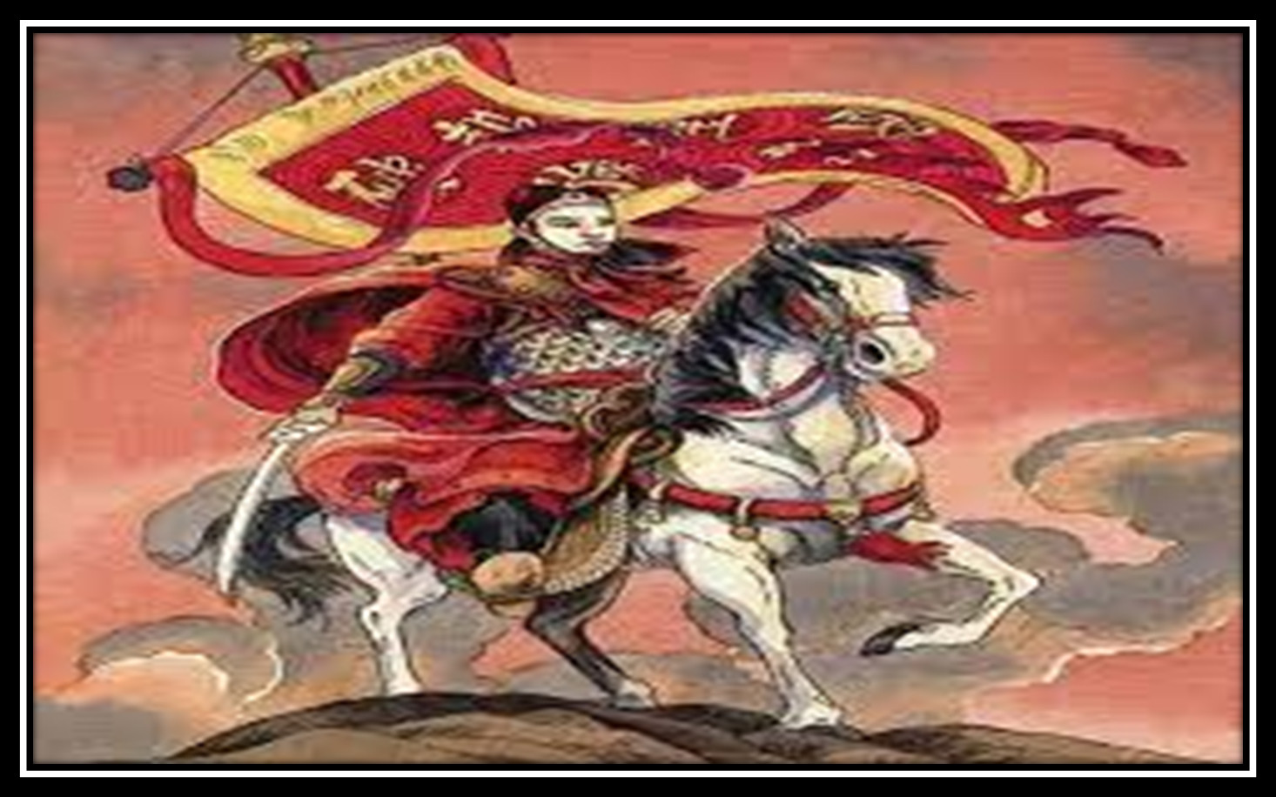
a. Nhân vật Trần Quốc Tuấn
Nhận xét
- Trần Quốc Tuấn là một nhà quân sự tài ba, tư thế ung dung, bình tĩnh, tự tại;
- Là người đứng đầu trong cuộc chiến tranh, ông đã đặt niềm tin đúng người để giao nhiệm vụ quan trọng.

Slide 34
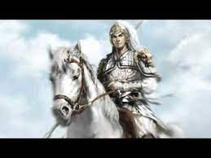
b. Nhân vật Trần Bình Trọng

Slide 35
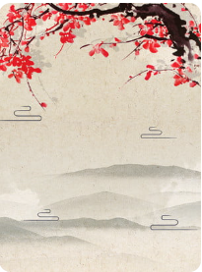
b. Nhân vật Trần Bình Trọng
- Vai trò: là một danh tướng nhà Trần, được giao cho một nhiệm vụ nặng nề: giữ vùng Thiên Mạc, ngăn chặn và cầm chân quân Nguyên, đảm bảo cho bộ chỉ huy quân kháng chiến rút lui an toàn và bí mật, không để lại dấu vết.
- Lời nói: với Hoàng Đỗ: “Em hãy quỳ xuống và ngẩng mặt lên!”, “Lòng em hẳn khao khát điều này”, “Hoàng Đỗ, kể từ lúc này em không còn là một nô tì nữa... Em là em nuôi của ta! Em bằng lòng không?”

Slide 36
b. Nhân vật Trần Bình Trọng
- Suy nghĩ:
Có được những người lính như thế thật là một hạnh phúc đối với những người làm tướng.”; nhớ lại thấy trước đây “chưa đối xử rộng tình với quân sĩ và gia nô”, muốn phần thưởng “phải xứng đáng với cậu bé như Hoàng Đỗ”, “cảm thấy sung sướng và bằng lòng về hành động của mình”.
- Hành động:
+ đưa cha con Hoàng Đỗ về gặp Trần Quốc Tuấn.
+ “dùng mũi kiếm rạch lên trán Hoàng Đỗ”, “cắt một vạt áo chiến của mình và dùng thuốc dấu buộc trán cho Hoàng Đỗ” .
+ “đặt hai tay lên đôi vai của cậu bé và nói với tất cả niềm xúc động, trìu mến”, “ôm cậu bé vào lòng”

Slide 37
b. Nhân vật Trần Bình Trọng
Trần Bình Trọng là người sống rất tình cảm, giản dị và nhân hậu vô cùng; trân quý những con người có trí tuệ, tài năng, có vẻ oai phong, đẹp đẽ, kiêu dũng và hết lòng phụng sự đất nước.

Slide 38

c. Nhân vật Hoàng Đỗ
- Là cậu bé chăn ngựa, con của ông Già Màn Trò, thân phận nô tì.
- Nhiệm vụ được giao: Trần Quốc Tuấn giao cho em nhiệm vụ tuyệt mật mang “đạo lệnh bí mật bọc sáp” đến trao tận tay cho Trần Quang Khải
- Lời nói: “Thưa Quốc công, cháu chỉ là thằng bé chăn ngựa. Nhưng bố cháu đã dạy cháu phải trung với nước. Dù có chết cho nước, cháu cũng không sợ,…”, “Khi cháu xông vào, chúng cháu liều chết với giặc,....chúng cháu không chết mà chính lũ giặc đứa thì chết đứa thì bỏ chạy bán mạng”.
- Suy nghĩ: “nhận viên sáp và cúi đầu nghĩ ngợi”

Slide 39
c. Nhân vật Hoàng Đỗ
- Hành động: “sụp lạy Trần Quốc Tuấn rồi quay sang lạy từ Trần Bình Trọng”; “toan cúi lạy Trần Bình Trọng”.
Nhận xét: Hoàng Đỗ là cậu bé thông minh, nhanh nhẹn, mưu trí, ngoan ngoãn, có lòng yêu nước, trung thành với vua, dũng cảm, sẵn sàng xả thân vì nước.

Slide 40
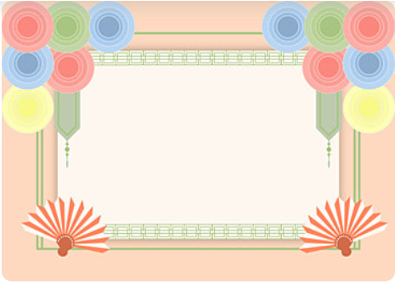
* Nhận xét chung về đoạn trích: bức tranh trong cuộc kháng chiến chống giặc Nguyên không chỉ hào hùng, bi tráng, mà còn có giây phút yên tĩnh, ấm áp tình cảm quân với dân, tướng sĩ với binh lính. Điều đó, một phần lí giải được sức mạnh kì diệu giúp dân tộc ta chiến thắng kẻ thù xâm lược.

Slide 41
III. TỔNG KẾT

Slide 42

III. TỔNG KẾT
1. Nghệ thuật
- Sử dụng ngôn ngữ kể chuyện và ngôn ngữ nhân vật đậm chất lịch sử, phù hợp bối cảnh câu chuyện.
- Xây dựng nhân vật qua ngôn ngữ, hành động, lời nói, suy nghĩ. Cách diễn tả tâm lý nhân vật độc đáo, phương thức đối thoại hấp dẫn làm cho câu chuyện hay hơn, sinh động hơn.
- Sự kết hợp nhuần nhị giữa kiến thức lịch sử vững chãi, cảm xúc dồi dào, tưởng tượng phong phú của tác giả.
Kĩ thuật trình bày một phút câu hỏi:
+ Nêu những đặc sắc nghệ thuật, nội dung của VB “Bên bờ Thiên Mạc”

Slide 43
III. TỔNG KẾT
2. Nội dung - ý nghĩa
- Đoạn trích đã khắc họa bức tranh sinh động thấm đẫm tình cảm giữa dân với quan quân triều đình ở thời Trần trong cuộc kháng chiến chống giặc Nguyên Mông.
- Ca ngợi tinh thần kiên định, ý chí quyết tâm, sự mưu trí, dũng cảm tài ba của quân dân nhà Trần trong cuộc kháng chiến chống giặc.
- Thể hiện niềm tự hào, biết ơn của nhà văn về trang sử vẻ vang của dân tộc.

Slide 44

LƯU Ý RÒ CHƠI CÓ HIỆU ỨNG, KHÔNG TỰ Ý XÓA SILDE SẼ MẤT HIỆU ỨNG ĐÚNG

Slide 45


8
7
1
5
9
2
3
6
4
Có 9 ngôi sao, trong đó có một ngôi sao may mắn. Bạn nào lật được ngôi sao may mắn sẽ có ngay điểm tốt mà không cần trả lời. Bạn nào lật các ngôi sao còn lại phải trả lời câu hỏi. Trả lời đúng sẽ được điểm tốt. Bạn nào trả lời sai phải hát một bài hát ngắn.
LUCKY STAR

Slide 46




Câu 1: Đoạn trích Bên bờ Thiên Mạc thuộc chương nào của tác phẩm?
A. Chương 1
B. Chương 2
C. Chương 3
D. Chương 4

Slide 47
Câu 2: Bối cảnh được đặt ra trong đoạn trích là khi nào?
A. Cuộc kháng chiến chống quân Mông Nguyên lần thứ nhất
B. Cuộc kháng chiến chống quân Mông Nguyên lần thứ hai.
C. Cuộc kháng chiến chống quân Mông Nguyên lần thứ ba.
D. Tất cả những ý trên đều đúng.

Slide 48

Câu 3: Trong đoạn trích “Bên bờ Thiên Mạc”, nhân vật Hoàng Đỗ được Trần Quốc Tuấn giao nhiệm vụ gì?
A. Do thám về tin tức giặc Nguyên.
B. Chỉ đường cho vua Trần vượt bãi lầy ở Màn Trò.
C. Nhận bản lệnh trao cho Thượng tướng quân.
D. Cùng Trần Bình Trọng chặn quân giặc ở bờ sông Thiên Mạc.

Slide 49
Câu 4: “Bên bờ Thiên Mạc” thuộc thể loại truyện lịch sử có cốt truyện đa tuyến. Nhận định trên đúng hay sai?
A. Đúng
B. Sai

Slide 50

Câu 5: Đoạn trích “Bên bờ Thiên Mạc” gồm những nhân vật nào?
A. Trần Bình Trọng, Trần Hưng Đạo, cha con ông già Mãn Trò.
B. Trần Bình Trọng, Trần Hưng Đạo, cha con ông già Mãn Trò, người dân Thiên Mạc.
C. Trần Bình Trọng, Trần Hưng Đạo, ông già Màn Trò, người dân Thiên Mạc.
D. Trần Bình Trọng, Trần Hưng Đạo, ông già Màn Trò, người dân Thiên Mạc, quân Nguyên.

Slide 51
Câu 6: Phần thưởng Trần Bình Trọng đã trao cho cậu bé Hoàng Đỗ là gì?
A. Một bộ áo giáp làm bằng vàng.
B. Một chiếc kèn đồng.
C. Xóa bỏ thân phận nô tì của cậu
D. Một thanh kiếm sắc bén đề cậu có thể tham gia chiến đấu.

Slide 52
Câu 7: Nhận xét nào là đúng về tính cách Hoàng Đỗ?
A. Gan dạ và giàu lòng yêu nước.
B. Nhát gan nhưng yêu nước.
C. Hàn nhát, sợ chết.
D. Không sợ chết.

Slide 53
Câu 8: Ý nào dưới đây là nghệ thuật của bài Bên bờ Thiên Mạc?
A. Cách diễn tả tâm lý nhân vật độc đáo, phương thức đối thoại hấp dẫn làm cho câu chuyện hay hơn, sinh động hơn.
B. Sự kết hợp nhuần nhị giữa kiến thức lịch sử vững chãi, cảm xúc dồi dào, tưởng tượng phong phú của tác giả.
C. A và B đều đúng
D. A và B đều sai

Slide 54
Câu 9: Ngôi sao may mắn

Slide 55
VẬN DỤNG

Slide 56
1. Bài tập 1: Đoạn trích Bên bờ Thiên Mạc giúp em hiểu thêm gì về tấm lòng của những người con đất Việt khi đất nước có giặc ngoại xâm?
2. Bài tập 2: Dự án đọc hiểu VB
Nhóm 1: Tập làm hoạ sĩ
Yêu cầu: HS vẽ tranh minh hoạ một chi tiết, hay một hình tượng nhân vật mà em ấn tượng nhất trong đoạn trích Bên bờ Thiên Mạc.
Nhóm 2: Tập làm hoạt cảnh
Yêu cầu: HS có thể đọc/ diễn kịch (sân khấu hóa) một đoạn trích trong văn bản “Bên bờ Thiên Mạc (Hà Ân)
Lưu ý: GV chọn 1 số HS tiêu biểu có năng khiếu thích hợp phụ trách 2 nhóm, sau đó cho các HS khác tự nguyện đăng kí làm thành viên một trong hai nhóm.
Cố gắng cân đối thành viên hai nhóm. Nếu lớp đông, có thể mỗi nhóm lớn chia làm 2 nhóm nhỏ hơn để dễ hoạt động nhóm.

Slide 57
Gợi ý
1. Bài tập 1:
- Khi có giặc ngoại xâm, mỗi người dân đất Việt luôn luôn có ý thức cao về trách nhiệm, nghĩa vụ của bản thân đối với đất nước, dân tộc để nhằm đánh đuổi kẻ thù, bảo vệ non sông.
- Lòng yêu nước, quyết tâm xả thân vì nước là phẩm chất quý báu của con người Việt Nam. Phẩm chất đó trở thành truyền thống được cha ông ta vun đắp, giữ gìn và phát huy từ xưa đến nay.
Vì vậy, khi tổ quốc gặp nguy nan, mỗi người đất Việt, nhất là tuổi trẻ, sẵn sàng cống hiến tuổi thanh xuân, lên đường chiến đấu, chống giặc với quyết tâm cao nhất.
2. Bài tập 2: HS thực hiện dự án.
Tranh vẽ về đoạn trích: Ví dụ cảnh Trần Bình Trọng xóa vất xăm trên trán của Hoàng Đỗ, ...

Slide 58
*Rubric đánh giá sản phẩm hoạt động vận dụng, liên hệ:
Mức độ Tiêu chí | Mức 1 | Mức 2 | Mức 3
Vẽ tranh minh hoạ về một chi tiết mà em ấn tượng (10 điểm) | Các nét vẽ không đẹp, còn đơn điệu về hình ảnh, màu sắc chưa phản ánh rõ chi tiết trong truyện. (dưới 5 điểm) | Các nét vẽ đẹp đã phản ánh một chi tiết trong truyện nhưng chưa đặc sắc. (5-7 điểm) | Bức tranh với nhiều đường nét đẹp, phong phú, hấp dẫn đã phản ánh một chi tiết trong truyện tương đối đặc sắc. (8 -10 điểm)

Slide 59

HƯỚNG DẪN TỰ HỌC
- Vẽ sơ đồ tư duy về các đơn vị kiến thức của bài học hoặc vẽ tranh hình ảnh ấn tượng về bài học. Tìm đọc tác phẩm trọn tập truyện Bên bờ Thiên Mạc và tập thuyết trình về tác phẩm.
- Chuẩn bị: Nghị luận về một tư tưởng đạo lí.

Slide 60


